Slide 1
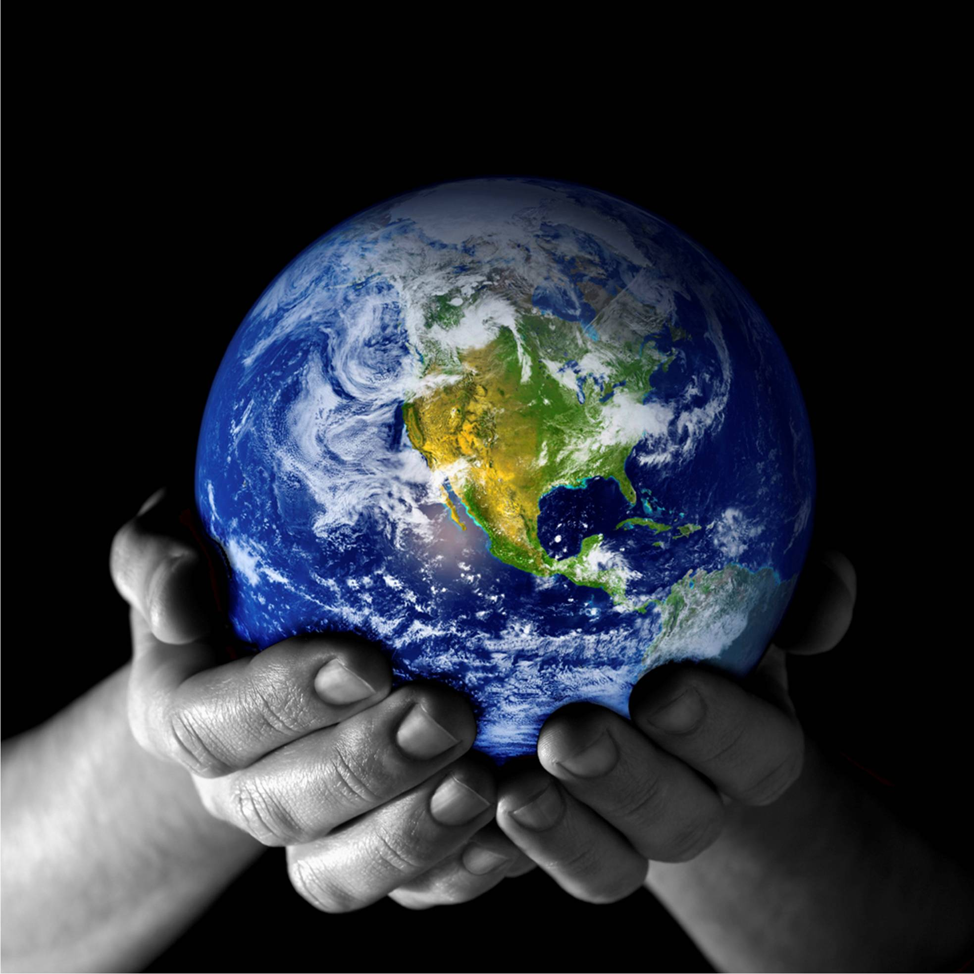
Doko kara kimashita ka?

Slide 2
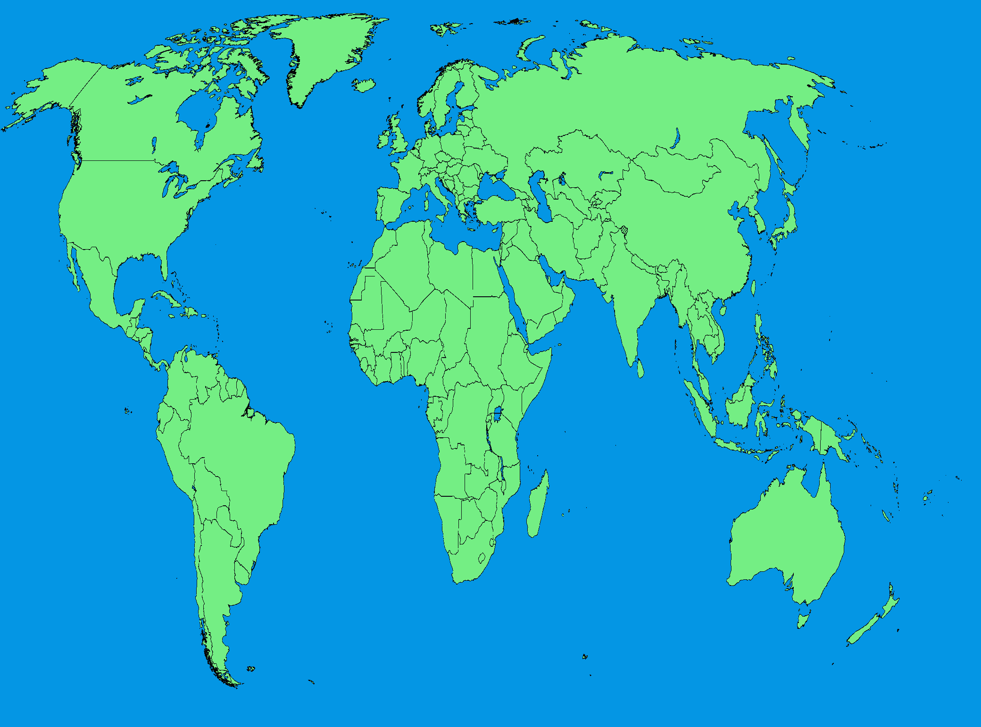
1
Kanada
3
3
Igirisu
3
5
Doitsu
Furansu
2
4
Amerika
Itaria
6
8
Nihon
Chuugoku
7
Tai
9
Indoneshia
10
Oosutoraria
11
Nyuu Jirando
12

Slide 3


Slide 4
Oosutoraria

Slide 5


Slide 6
Indonesia

Slide 7


Slide 8
Nyuu Jirando

Slide 9


Slide 10
Amerika

Slide 12
Tai

Slide 14
Kanada

Slide 16
Doitsu

Slide 18
Itaria

Slide 19


Slide 20
Furansu

Slide 22
Igirisu

Slide 24
Nihon

Slide 26
Chuugoku

Slide 27
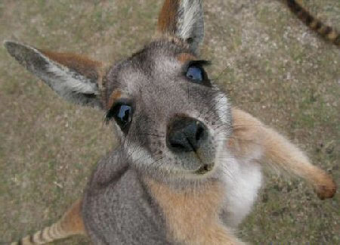
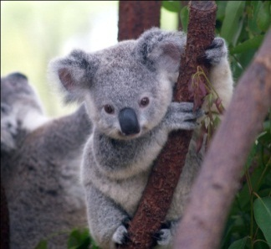
Doko kara kimashita ka? (Where are you from?)
Oosutoraria jin desu。
(I am Australian.)
Oosutoraria kara kimashita。
(I come from Australia.)
Australia | Oosutoraria
Japan | Nihon
Canada | Kanada
USA | Amerika
England | Igirisu
France | Furansu
Germany | Doitsu
Italy | Itaria
China | Chuugoku
Thailand | Tai
Indonesia | Indoneshia
New Zealand | Nyuu Jirando

Slide 28

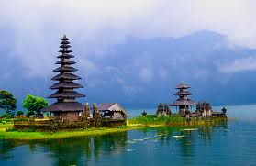
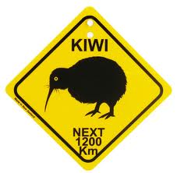
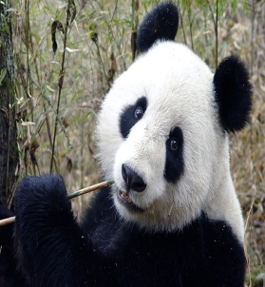
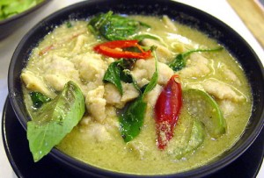
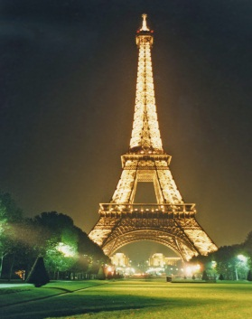
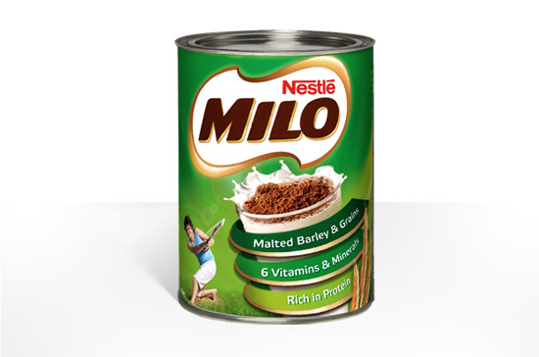

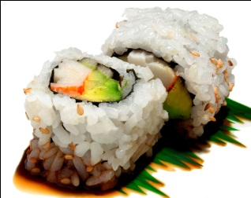
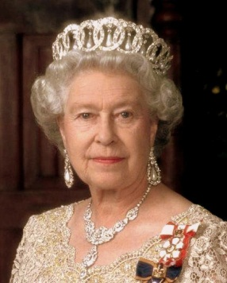
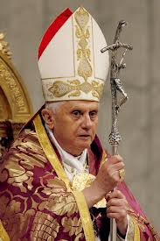
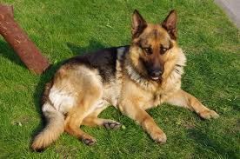
Listen to the sentences and write the numbers in the correct order according to the pictures and countries of origin.
A.__________________
B.__________________
C.__________________
D.__________________
E.__________________
F.__________________
G.__________________
H.__________________
I.___________________
J.__________________
K.__________________
L.__________________
1. | 2. | 3.
4. | 5. | 6.
7. | 8. | 9.
10. | 11. | 12.

Slide 29
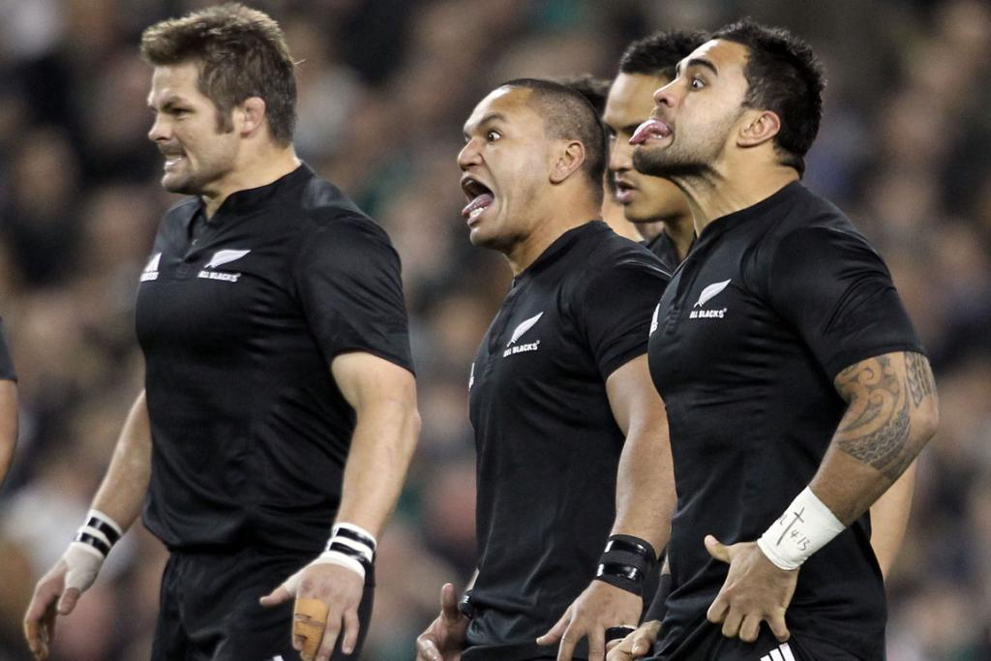
__________ jin desu。
OR
_____________ kara kimashita。

Slide 30

__________ jin desu.
OR
_____________ kara kimashita.

Slide 31

__________ 人 です。
jin desu
OR
OR
_____________ から きました。
kara kimashita

Slide 32
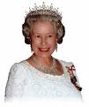
__________ 人 です。
jin desu
OR
_____________ から きました。
kara kimashita

Slide 33

__________ 人 です。
jin desu
OR
_____________ から きました。
kara kimashita

Slide 34
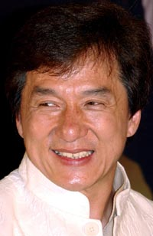
__________ 人 です。
jin desu
OR
_____________ から きました。
kara kimashita

Slide 35
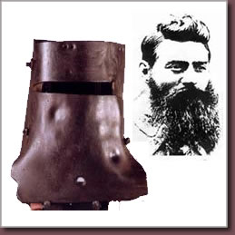
__________ jin desu.
OR
_____________ kara kimashita

Slide 36

__________ jin desu。
OR
_____________ kara kimashita。

Slide 37
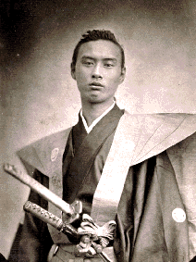
__________ jin desu。
OR
_____________ kara kimashita。

